Slide 1


Slide 2

Referendum wojewódzkie
w sprawie budowy lotniska
15 stycznia 2017
Szkolenie dla obwodowych
komisji do spraw referendum

Slide 3

Podstawa prawna
P O S T A N O W I E N I E KOMISARZA WYBORCZEGO W BIAŁYMSTOKU
z dnia 5 grudnia 2016 r. o przeprowadzeniu referendum wojewódzkiego w sprawie budowy w województwie podlaskim regionalnego portu lotniczego
USTAWA O REFERENDUM – ustawa z dnia 15 września 2000 r. o referendum gminnym (Dz. U. z 2016 r. poz. 400)
KODEKS WYBORCZY –z dnia 5 stycznia 2011 r. – Kodeks wyborczy (Dz. U. z 2011 r. Nr 21, poz. 112, Nr 26 poz. 134, Nr 94 poz. 550, Nr 102 poz. 588, Nr 134 poz. 777, Nr 147 poz. 881, Nr 149 poz. 889, Nr 171 poz. 1016 i Nr 217 poz. 1281, z 2012 r. poz. 849, 951 i 1529, z 2014 r. poz. 179, 180 i 1072, z 2015 r. 1043, 1044, 1045, 1923, 2281 oraz z 2016 r. poz. 1232 i 1250)

Slide 4
O referendum
Referendum lokalne odbędzie się – 15 stycznia 2017 r.
Podczas głosowania mieszkańcy odpowiedzą na pytanie: Czy jest Pan/i za wybudowaniem w województwie podlaskim regionalnego portu lotniczego?
Referendum będzie ważne jeśli do urn pójdzie 30% uprawnionych mieszkańców (około 290000 osób).

Slide 5
Lokale obwodowych
komisji ds. referendum

Slide 6
Lokale obwodowych komisji ds. referendum
W lokalu znaleźć się muszą:
01. godło Rzeczypospolitej Polskiej,
02. urna wyborcza,
03. osłony zapewniające tajność głosowania wraz z przyborami do pisania,
04. urzędowe obwieszczenia i informacje,
05. telefon do użytku obwodowej komisji wyborczej wraz z wykazem
niezbędnych numerów telefonów.
Lokal powinien być – w miarę możliwości – tak urządzony, aby osoba uprawniona do udziału w referendum po otrzymaniu karty do głosowania kierowała się bezpośrednio do miejsca za osłoną, a następnie w stronę urny.
O stwierdzonych brakach zawiadamiamy urząd gminy.

Slide 7
Lokale obwodowych komisji ds. referendum
Obwieszczenia i informacje powinny być dodatkowo umieszczone na wysokości umożliwiającej ich odczytanie przez wyborców niepełnosprawnych o ograniczonej sprawności ruchowej (art. 37c § 1 Kodeksu wyborczego).
Komisja właściwa dla lokalu dostosowanego do potrzeb wyborców niepełnosprawnych sprawdza, czy lokal oraz elementy jego wyposażenia, spełniają warunki, o których mowa w rozporządzeniu Ministra Infrastruktury z dnia 29 lipca 2011 r. w sprawie lokali obwodowych komisji wyborczych dostosowanych do potrzeb wyborców niepełnosprawnych (Dz. U. Nr 158, poz. 938). O stwierdzonych niezgodnościach komisja niezwłocznie powiadamia pisemnie wójta (burmistrza, prezydenta miasta), a następnie sprawdza, w przeddzień referendum, czy zostały one usunięte.

Slide 8
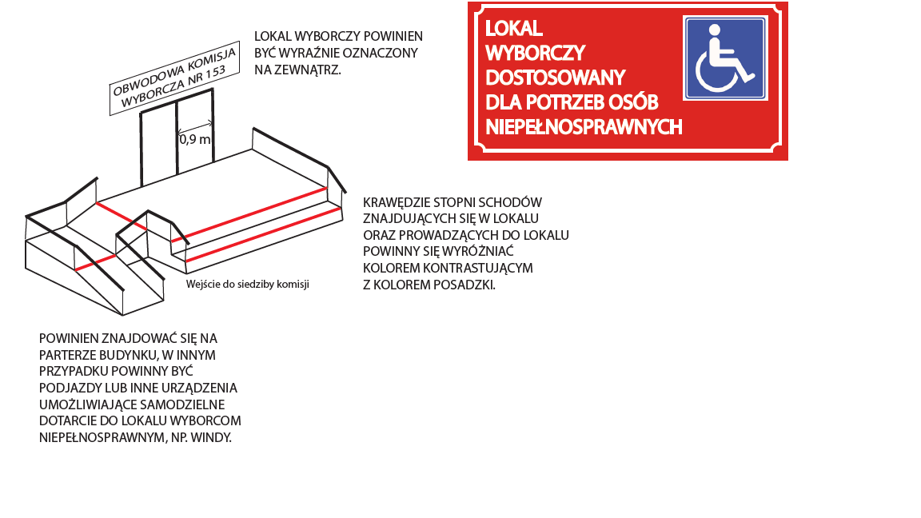
Lokale obwodowych komisji ds. referendum
Obwieszczenia i informacje powinny być dodatkowo umieszczone na wysokości umożliwiającej ich odczytanie przez wyborców niepełnosprawnych o ograniczonej sprawności ruchowej (art. 37c § 1 Kodeksu wyborczego).
Komisja właściwa dla lokalu dostosowanego do potrzeb wyborców niepełnosprawnych sprawdza, czy lokal oraz elementy jego wyposażenia, spełniają warunki, o których mowa w rozporządzeniu Ministra Infrastruktury z dnia 29 lipca 2011 r. w sprawie lokali obwodowych komisji wyborczych dostosowanych do potrzeb wyborców niepełnosprawnych (Dz. U. Nr 158, poz. 938). O stwierdzonych niezgodnościach komisja niezwłocznie powiadamia pisemnie wójta (burmistrza, prezydenta miasta), a następnie sprawdza, w przeddzień referendum, czy zostały one usunięte.

Slide 9
Lokale obwodowych komisji ds. referendum
ZAKAZ PROWADZENIA AGITACJI
1. sprawdzamy, czy w lokalu i budynku nie jest łamany zakaz prowadzenia agitacji
2. usuwamy wszelkie materiały agitacyjne, które znajdziemy w lokalu wyborczym,
w budynku lub jego najbliższym otoczeniu,
⚠Materiałem agitacyjnym są np. ulotki, plakaty, hasła, wlepki itp.
3. zwracamy się o pomoc do urzędu gminy, jeśli sami nie jesteśmy w stanie
usunąć materiałów agitacyjnych,
4. zwracamy uwagę wyborcy, który manifestuje swoje preferencje wyborcze, że
narusza zakaz,
5. pilnujemy, by członkowie komisji nie prowadzili agitacji wyborczej.

Slide 10
Zadania komisji przed
przed dniem głosowania

Slide 11
Uprawnienia członków obwodowych
komisji ds. referendum
1. Członków obwodowych komisji do spraw referendum powołuje Wojewódzka Komisja do Spraw Referendum;
2. Członkom komisji przysługuje zryczałtowana dieta za czas związany z przeprowadzeniem głosowania oraz ustaleniem wyniku głosowania i wyniku referendum – art. 154 § 1 pkt 2 Kodeksu wyborczego;
3. Należności z tego tytułu wypłaca członkom komisji obwodowych – burmistrz;
4. Członkowie komisji korzystają z ochrony prawnej przewidzianej dla funkcjonariuszy publicznych i ponoszą odpowiedzialność jak funkcjonariusze publiczni – art. 154 § 5 Kodeksu wyborczego.

Slide 12
Obwodowe komisje ds. referendum
Pierwsze posiedzenia obwodowych komisji do spraw referendum zwołuje burmistrz, z upoważnienia Wojewódzkiej Komisji do Spraw Referendum. Na pierwszym posiedzeniu komisje wybierają ze swego składu przewodniczącego i zastępcę przewodniczącego komisji podejmując w tym zakresie stosowne uchwały.
Niezwłocznie po ukonstytuowaniu się komisje podają do publicznej wiadomości, w sposób zwyczajowo przyjęty , informację o swoim składzie z uwzględnieniem pełnionych funkcji.
W dniu głosowania informację o składzie komisji wywiesza się w lokalu komisji. Przewodniczący komisji kieruje pracami komisji, zwołuje jej posiedzenia i przewodniczy im. W razie nieobecności przewodniczącego jego obowiązki pełni zastępca przewodniczącego komisji.

Slide 13
Najpóźniej przeddzień głosowania komisja odbiera:
karty do głosowania (sprawdza ich liczbę) ;
protokołów głosowania ( 4 egzemplarze);
spis osób uprawnionych do udziału w referendum wraz z listą osób, które udzieliły pełnomocnictwa do głosowania;
pieczęć komisji (pieczęć referendalna);
nakładki na karty do głosowania sporządzone w alfabecie Braille’a;
potrzebne materiały biurowe (poduszka do stempli, przybory do pisania, koperty, papier, sznurek, nawilżacze, taśma klejąca itp.) a także nakładki na spis osób uprawnionych do udziału w referendum zapewniające ochronę danych osobowych ujętych w spisie.
Do wykonania tego zadania komisja wyznacza co najmniej trzy osoby ze swego składu, przy czym jedną z nich powinien być przewodniczący komisji lub jego zastępca
Z przeliczenia kart sporządza się w 3 egzemplarzach protokoły wstępnego otrzymania i przeliczania kart (jeden egzemplarz dla obwodowej komisji, drugi dla Wojewódzkiej Komisji do Spraw Referendum, trzeci dla urzędnika gminy).

Slide 14
Zadania komisji
w dniu głosowania
przed otwarciem lokalu

Slide 15
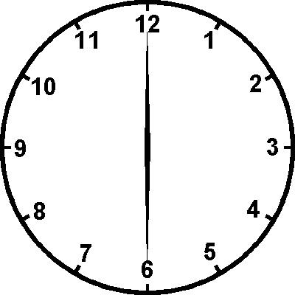
W dniu referendum, najpóźniej o godz. 6.00 komisja zbiera się w lokalu wyborczym w możliwie pełnym składzie, z udziałem przewodniczącego komisji lub jego zastępcy
Mężowie zaufania.
Przy wszystkich czynnościach wykonywanych przez członków komisji mogą brać udział mężowie zaufania ( art. 51 ustawy o referendum). Mężowie zaufania przedstawią komisji zaświadczenie sporządzone według wzoru określonego przez Państwową Komisję Wyborczą.
Przewodniczący komisji może wydawać polecenia o charakterze porządkowym, w przypadku gdy działania mężów zaufania wykraczają poza ich uprawnienia, utrudniają pracę komisji, zakłócają powagę głosowania lub naruszają jego tajność. Fakt ten należy odnotować w punkcie 15 protokołu.

Slide 16
Przed rozpoczęciem głosowania komisja, w możliwie pełnym składzie:
a) sprawdza dostarczone jej dokumenty oraz pieczęć komisji;
b) ponownie przelicza karty do głosowania – ustaloną liczbę komisja wpisuje w punkcie 2 protokołu głosowania w obwodzie;
c) zaleca się ostemplowanie wszystkich kart do głosowania przed otwarciem lokalu, tj. przed godziną 7.00. Po ostemplowaniu wszystkich kart należy je wraz z pieczęcią komisji odpowiednio zabezpieczyć;
d) rozkłada spis osób uprawnionych do udziału w referendum oraz karty do głosowania w sposób ułatwiający prowadzenie głosowania;
e) sprawdza, czy w lokalu w widocznym miejscu wywieszone są urzędowe obwieszczenia i informacje
f) sprawdza, czy urna jest pusta, a następnie zamyka ją i opieczętowuje;
urna powinna być ustawiona w takim miejscu, by była przez cały czas głosowania widoczna dla członków komisji i mężów zaufania; Urny nie wolno wynosić z lokalu.

Slide 17
Zadania komisji
w trakcie głosowania
Głosowanie odbywa się
w godzinach od 7.00 do 21.00.

Slide 18
Przed wydaniem karty do głosowania
sprawdzamy tożsamość głosującego na podstawie dowodu osobistego lub każdego innego dokumentu z fotografią (art. 52 § 1 Kodeksu wyborczego)
ustalamy, czy osoba ta jest uprawniona do głosowania w tym obwodzie, przez sprawdzenie, czy jego nazwisko jest ujęte w spisie osób uprawnionych do udziału w referendum
W dniu głosowania komisja dopisze do spisu osób uprawnionych do udziału w referendum (na dodatkowym formularzu spisu) osobę pominiętą w spisie, jeżeli udokumentuje ona (np. przedstawiając dowód osobisty), iż stale zamieszkuje na terenie tego obwodu głosowania, a ewidencja ludności urzędu gminy, na żądanie komisji, potwierdzi to telefonicznie.
Członek komisji dopisujący ,na dodatkowym formularzu, osoby uprawnione każdorazowo, obok imienia i nazwiska osoby dopisanej umieszcza swoją parafę. Po zakończeniu głosowania formularz powinien być ostemplowany pieczęcią komisji oraz podpisany przez przewodniczącego komisji lub jego zastępcę

Slide 19
Wydawanie karty do głosowania
Przy wydawaniu kart do głosowania obwodowa komisja sprawdza, czy wydawane karty są ostemplowane jej pieczęcią. Ponadto komisja zwraca uwagę, by głosujący potwierdził własnoręcznym podpisem, fakt otrzymania karty.
W przypadku odmowy złożenia podpisu członek komisji w rubryce spisu „Uwagi” czyni adnotację „odmowa podpisu” i opatruje ją swoją parafą.
Osobie uprawnionej do udziału w referendum wydaje się w kopercie jedną kartę do głosowania.
Osobie niepełnosprawnej, na jej prośbę, wydajemy nakładkę na kartę sporządzoną w alfabecie Braille’a. Komisja informuje głosującego, że po oddaniu głosu obowiązany jest on zwrócić nakładkę komisji.

Slide 20
Przebieg głosowania
W czasie głosowania komisja zwraca uwagę, by uprawnieni głosowali osobiście i w taki sposób, aby nienaruszona została tajność głosowania.
Osobie niepełnosprawnej, na jej prośbę, może pomagać w głosowaniu inna osoba, w tym także niepełnoletnia. Pomocy w głosowaniu nie może udzielać członek komisji ani mąż zaufania
Komisja zwraca uwagę, by głosujący nie wynosili kart do głosowania poza lokal.
Komisja dopuszcza do głosowania również osoby posiadające pełnomocnictwo do głosowania w imieniu osoby uprawnionej ujętej w spisie.

Slide 21
Głosowania nie wolno przerywać
chyba że w wyniku nadzwyczajnych wydarzeń zostanie ono przejściowo lub trwale uniemożliwione. W razie przerwania lub odroczenia głosowania komisja zakleja i opieczętowuje wlot urny, liczy niewykorzystane karty do głosowania, a następnie spis osób uprawnionych do udziału w referendum i niewykorzystane karty do głosowania umieszcza w odrębnych pakietach, opieczętowuje je i opisuje. Urnę wraz z pakietami oddaje na przechowanie przewodniczącemu komisji.
Z czynności tych należy sporządzić protokół i podać w nim liczbę niewykorzystanych kart do głosowania. Pieczęć komisji oddaje się zastępcy przewodniczącego, a gdyby zastępca był nieobecny — innemu członkowi komisji.
Przed wznowieniem głosowania komisja stwierdza protokolarnie, czy pieczęcie na urnie i pakietach z kartami oraz spisem nie zostały naruszone. Uchwałę o przerwaniu lub odroczeniu głosowania komisja załącza do protokołu głosowania w obwodzie i czyni o tym adnotację w protokole głosowania.

Slide 22
Zadania komisji
po zakończeniu głosowania
po godzinie 21.00.
pracujemy na brudnopisie protokołu

Slide 23
Zakończenie głosowania zarządza przewodniczący
Po opuszczeniu lokalu przez ostatniego głosującego komisja zapieczętowuje wlot urny, zaklejając go paskiem papieru opatrzonym pieczęcią komisji i podpisami jej członków.
Czynności związane z ustaleniem wyników głosowania w obwodzie i sporządzeniem protokołu głosowania komisja wykonuje w możliwie pełnym składzie.
Liczby w protokole głosowania w obwodzie wpisuje się w następujący sposób: tak, aby ostatnia cyfra wpisywanej liczby wypadła w ostatniej kratce z prawej strony.
Jeżeli ustalona przez komisję liczba wynosi zero, w ostatniej kratce z prawej strony należy wpisać cyfrę „0”.
W lokalu po zakończeniu głosowania mogą przebywać poza członkami komisji wyłącznie mężowie zaufania.

Slide 24
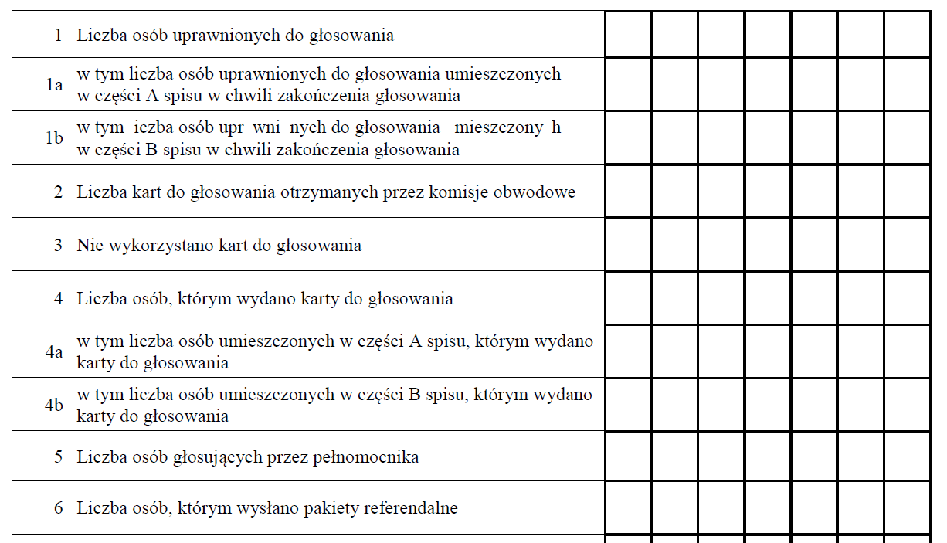

Slide 25
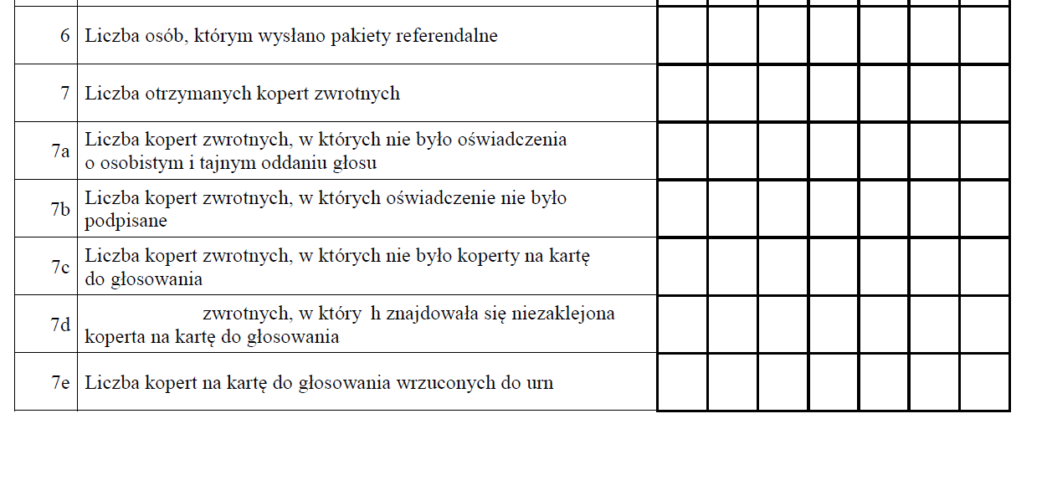

Slide 26
Rozliczenie kart do głosowania.
w punkcie 1 protokołu wpisujemy liczbę osób uprawnionych do udziału w referendum
(tj. umieszczonych w spisie osób uprawnionych, łącznie z osobami dopisanymi przez komisję)
w punkcie 2 protokołu wpisujemy ustaloną przed rozpoczęciem głosowania liczbę otrzymanych kart do głosowania
komisja przelicza niewykorzystane karty do głosowania –wpisuje liczbę w punkcie 3.
punkt 4 ustalenie liczby osób, którym wydano karty do głosowania -liczba podpisów potwierdzających otrzymanie karty do głosowania (łącznie z adnotacjami „odmowa podpisu” zastępującymi podpisy).
SUMA liczb z punktów 3 i 4 powinna być równa liczbie z pkt. 2
punkt 5 liczba wyborców głosujących przez pełnomocnika
Jeśli nie było pełnomocników wpisujemy cyfrę „0”.
punkty 6, 7, 7a do 7e dotyczą głosowania korespondencyjnego
W naszej gminie nie było zgłoszeń, wszędzie wpisujemy cyfrę „0”.

Slide 27
Czynności
po otwarciu urny
Komisja sprawdza, czy pieczęcie na urnie oraz na wlocie do urny pozostały nienaruszone, po czym otwiera urnę i wyjmuje z niej karty do głosowania.

Slide 28
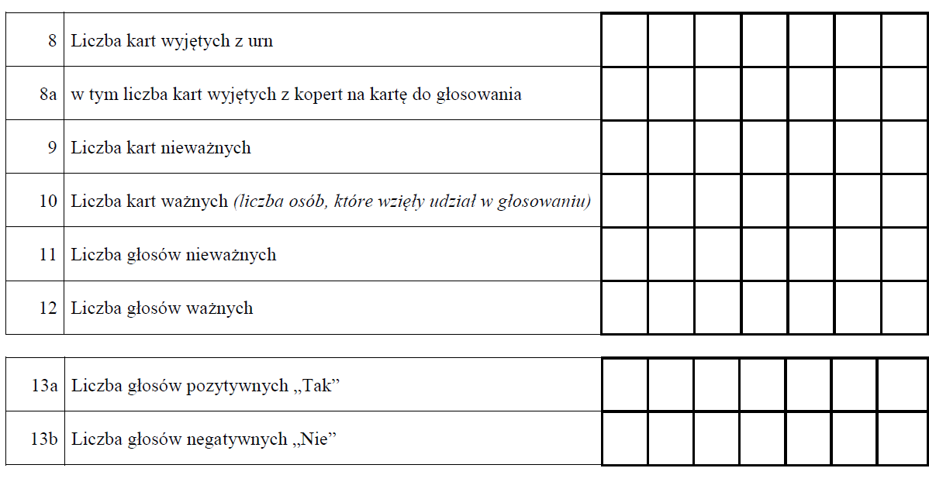

Slide 29
Po otwarciu urny
Komisja przegląda wszystkie karty i wydziela z nich części kart całkowicie przedartych na dwie lub więcej części, których nie bierze się pod uwagę przy obliczeniach.
Karty takie należy zapakować w pakiet, opieczętować go i opisać
punkt 8 – liczba kart wyjętych z urny
Punkt 8a – dotyczy kopert głosowania korespondencyjnego – wpisujemy „0”
Punkt 9 – karty nieważne tj. inne niż ustalone urzędowo lub nieopatrzone pieczęcią komisji obwodowej.
Punkt 10 – karty ważne – na ich podstawie ustalamy wynik głosowania
Suma kart nieważnych (punkt 9 protokołu) i kart ważnych (punkt 10 protokołu) musi być równa liczbie kart wyjętych z urny (punkt 8 protokołu).

Slide 30
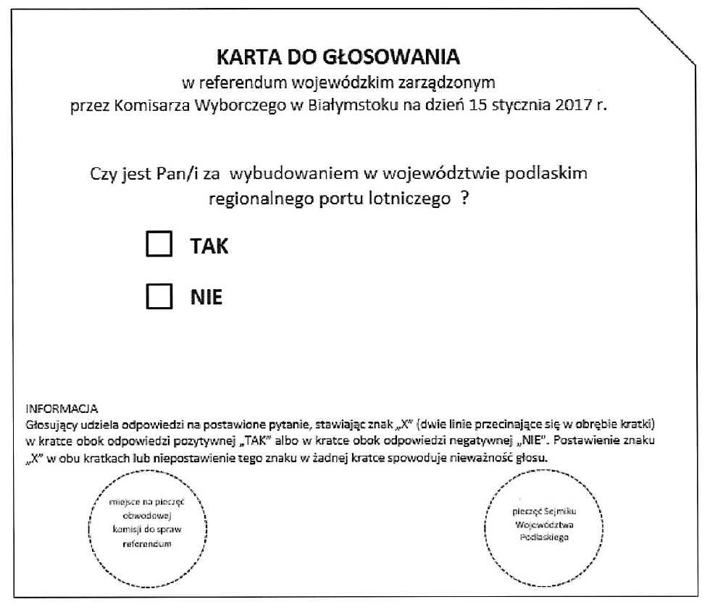

Slide 31
Ustalanie wyników głosowania
Z kart ważnych komisja ustala liczbę głosów nieważnych oraz głosów ważnych.
Reguły ustalania ważności głosu
znakiem „x” postawionym w kratce są dwie przecinające się linie, których punkt przecięcia znajduje się w obrębie. Ustalenie, czy znak „x” postawiony jest w kratce, czy poza nią, należy do komisji;
znaki, wykreślenia, przekreślenia, w tym również znak „x” postawiony przez głosującego poza przeznaczoną na to kratką, traktuje się jako dopiski, które nie wpływają na ważność głosu;
znaki graficzne naniesione w obrębie kratki, w szczególności zamazanie kratki, przekreślenie znaku „x” w kratce itp. powoduje nieważność głosu;
uznania głosu za nieważny komisja dokonuje po okazaniu karty wszystkim członkom komisji uczestniczącym w ustalaniu wyniku głosowania.

Slide 32
TAK NIE

Slide 33
Głos uznaje się za nieważny, gdy głosujący:
postawił na karcie do głosowania znak „x” w dwóch kratkach, tj. w kratce obok odpowiedzi „TAK” i w kratce obok odpowiedzi „NIE” ;
nie postawił znaku w żadnej kratce tj. ani w kratce obok odpowiedzi „TAK” ani w kratce obok odpowiedzi „NIE”
Ustalanie wyników głosowania
Karty z głosami nieważnymi należy policzyć i ustaloną liczbę wpisać w punkcie 11 protokołu głosowania. Karty te należy zapakować w pakiet, opieczętować go i opisać „Głosy nieważne”
Komisja liczy głosy ważne i ich liczbę wpisuje w punkcie 12 protokołu.
Głos uznaje się za ważny, gdy głosujący postawił znak „x” w jednej kratce obok odpowiedzi „TAK” lub „NIE”.
Suma głosów nieważnych (punkt 11 protokołu) i ważnych (punkt 12 protokołu) musi być równa liczbie kart ważnych (punkt 10 protokołu).

Slide 34
Ustalanie wyników głosowania
Komisja ustala na podstawie kart ważnych z głosami ważnymi liczbę głosów na których głosujący:
a) postawił znak „x” w kratce obok odpowiedzi „TAK”, liczbę tych głosów należy wpisać w punkcie 13a protokołu głosowania;
b) postawił znak „x” w kratce obok odpowiedzi „NIE”, liczbę tych głosów należy wpisać w punkcie 13b protokołu głosowania;
Suma odpowiedzi na TAK (punkt 13a protokołu)
i odpowiedzi na NIE (punkt 13b protokołu)
musi być równa liczbie głosów ważnych (punkt 12 protokołu).

Slide 35
Uwagi do protokołu
Komisja wypełnia wszystkie pozostałe punkty protokołu głosowania
Do protokołu głosowania w obwodzie mogą wnieść uwagi mężowie zaufania obecni przy pracach komisji oraz członkowie komisji uczestniczący w jej pracach.
uwagi mężów zaufania wpisuje się bezpośrednio do protokołu w punkcie 18,
uwagi członków komisji w punkcie 19, bądź dołącza w formie załącznika do protokołu.
Komisja ma obowiązek ustosunkować się do wniesionych zarzutów, załączając do protokołu wyjaśnienia. Jeżeli mężowie zaufania i/lub członkowie komisji nie wnieśli uwag, we właściwym punkcie protokołu należy wpisać wyrazy „brak zarzutów”.

Slide 36
Po sporządzeniu protokołu
(brudnopisu)
Komisja sprawdza czy nie ma błędów na protokole i nanosi poprawki.
Bardzo ważne jest sprawdzenie zależności matematycznych

Slide 37
Protokoły (oryginały)
Komisja wypełnia protokoły długopisem
Sporządzamy 4 egzemplarze protokołu
Protokoły głosowania w obwodzie podpisują i każdą ze stron parafują wszyscy członkowie komisji obecni przy ich sporządzeniu.
Protokół opatruje się pieczęcią komisji.

Slide 38
Postępowanie z protokołami głosowania w obwodzie
jeden egzemplarz protokołu głosowania w obwodzie wywiesza w miejscu łatwo dostępnym w lokalu wyborczym
drugi egzemplarz protokołu należy umieścić w kopercie, zakleić, opisać, opieczętować i dostarczyć do Powiatowej Komisji ds. Referendum (robi to przewodniczący)
trzeci egzemplarz protokołu oraz inne dokumenty z głosowania (spis osób uprawnionych do udziału w referendum, pakiety zawierające posegregowane karty do głosowania, brudnopisy i pozostałą dokumentację komisji) pakuje w jedną paczkę, którą należy opisać i opieczętować.

Slide 39

Postępowanie z protokołami głosowania w obwodzie
Paczkę z dokumentami oraz pieczęć Przewodniczący Obwodowej Komisji do Spraw Referendum przekazuje w depozyt burmistrzowi
Co z czwartym egzemplarzem protokołu ?

Slide 40
Więcej informacji
bip.michalowo.eu
zakładka WYBORY

Slide 41

Dziękuję za uwagę…

